Slide 1
Mrežni uređaji, protokoli i topologije

Slide 2
Sadržaj
Hronologija razvoja TCP/IP i OSI modela
  Serijska veza dva računara, veza više računara, potreba za adresiranjem
Mrežni uređaji
  Repeater, Hub, Bridž, Svič, Ruter, Gataway
Mrežne topologije
  Point-to-point, magistrala, zvezda, proširena zvezda
Mrežni protokoli
  Protokoli data-link, mrežnog, transportnog i aplikativnog nivoa
  Ethernet, ARP, IP, TCP, UDP
Arhitekture i topologije savremenih računarskih mreža
  Hierarhijski model
  Enterprise Archiecture

Slide 3
Hronologija razvoja TCP/IP i OSI modela

Slide 4
Važni događaji u razvoju mreža
1947. – izmišljen tranzistor
1950. – prvo integrisano kolo
1957. – DARPA postavlja zahteve za ARPAnet
1962. – DoD: koncept decentralizacije računarskih sistema
1969. – ARPAnet implementiran na Stanfordu
1970. – AlohaNet na Havajskim ostrvima
1977. – patentiran Ethernet
1980. – standardizovane 10Mbps Eth. Mreže
1981. – ustanovljen je pojam Interneta
1987. – Internet broji par 10,000 korisnika
1989. – broj računara na Internetu prelazi 100,000
1990. – ARPAnet postaje Internet
1991. – pojava WWW koncepta I web prezentacija
1992. – Internet premašuje 1,000,000 korisnika
2001. – Preko 110,000,000 korisnika Interneta
2009. – 625,000,000 (januara 2009.)
2015. – 80% planete

Slide 5
Osnovna komunikacija
Za komunikaciju su dovoljna dva sloja:
  1. sloj, fizički sloj, definiše fizičke karakteristike konektora, medijuma za prenos, kodiranje i sl.
  2. sloj, data-link sloj, uvodi semantiku nad podacima

Slide 6
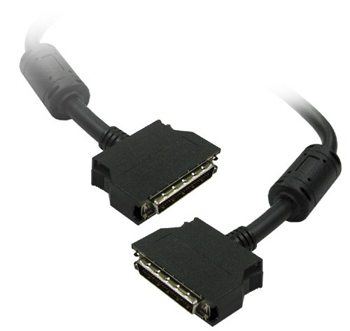
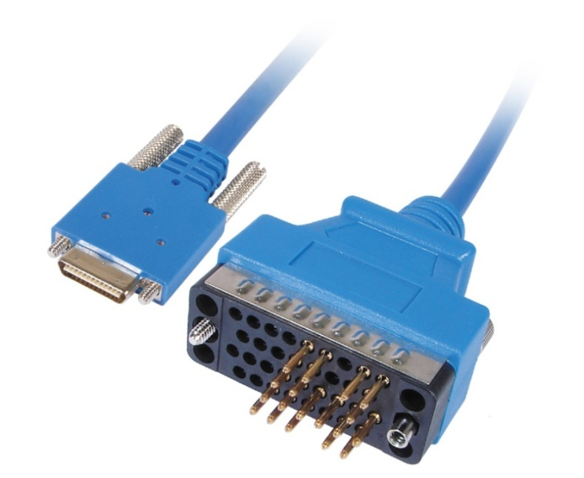
Serijska veza dva računara
Standardi na fizičkom nivou (1. nivo) definišu:
  Naponske nivoe za predstavljanje logičkih stanja
  Kodiranje
  Tip kabla
  Konektore
  Raspored pinova
Poznati standardi za serijsku komunikaciju (Fizički nivo!!!)
  RS-232, RS-449
  HSSI
  X.25
  Smart-serial

Slide 7
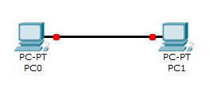
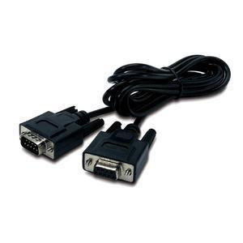
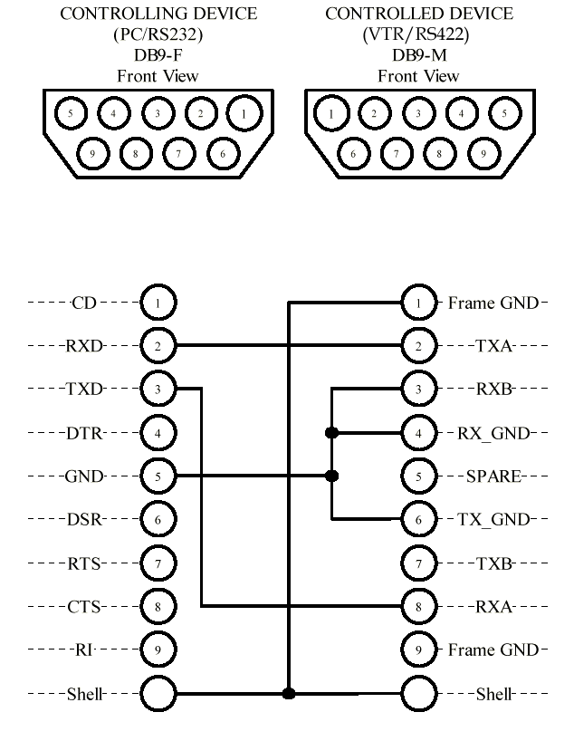
Serijska veza dva računara
Jedan od najpoznatijih standarda fizičkog nivoa je RS-232

Slide 8
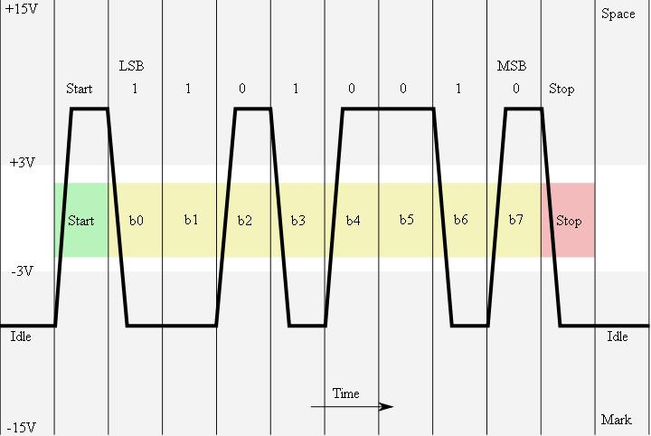
Serijska veza dva računara
Standardi 2. nivoa, data-link nivoa daju semantiku bitovima
  UART i USART su standardi pogodni za prenos ASCII kodiranih podataka
  Neki protokoli 2. nivoa:
    Jednostavni: UART, USART,
    Napredniji: HDLC, PPP, SLIP, FrameRelay, i dr.

Slide 9
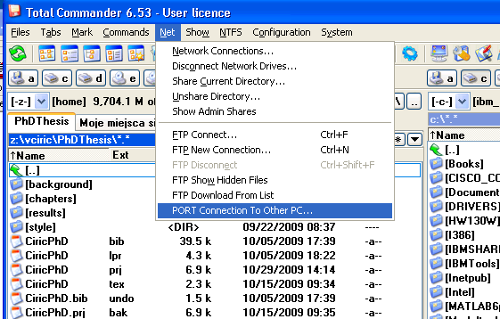
Razmena fajlova preko serijskog kabla
Postoje i standardi za razmenu veće količine binarnih podataka, npr. fajlova
  Total commander ima podršku za low-level serijsku komunikaciju

Slide 10
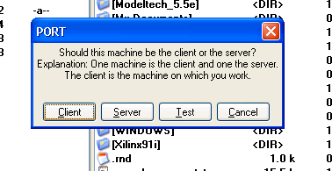
Razmena fajlova preko ser. kabla
L2
Z-modem
L1
RS 232

Slide 11
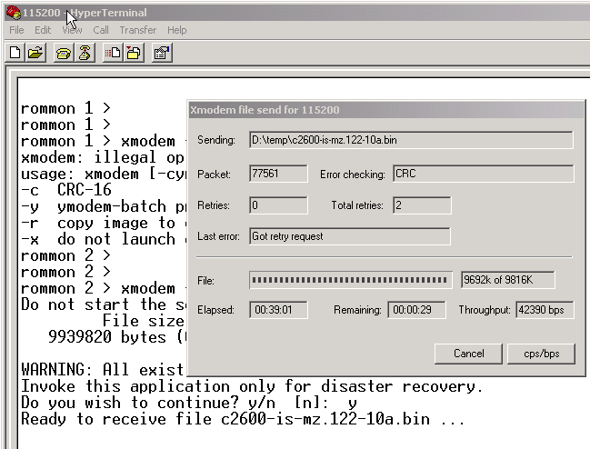
Razmena fajlova preko ser. kabla
Protokoli 2. nivoa za slanje fajlova direktno preko serijskog kabla:
  x-modem
  z-modem
  ...

Slide 12
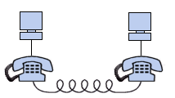
Builten Board System
BBS sistemi su sustemi koji su bili popularni pre pojave internerneta (80-tih i 90-tih). To su sistemi slični današnjem teletekstu.
Neophodno je da se korisnik poveže, npr. modemom, direktno na BBS server
  Nephodan je softver koji podržava modemsku konekciju, kao npr. HyperTerminal, Tera-term, Putty, i dr.
Nakon povezivanja server šalje stranu u ASCII formatu, a korisnik bira opcije
Izborom stavki menija, na ovaj način bilo je moguće i preuzimati i fajlove. Dolaskom korisnika do fajla BBS je pokretao npr. Z-modem prtokol i čekao da i korisnik uradi isto
L2
X-term (sl. kao UART)
L1
V.92 (modem, ser.)

Slide 13
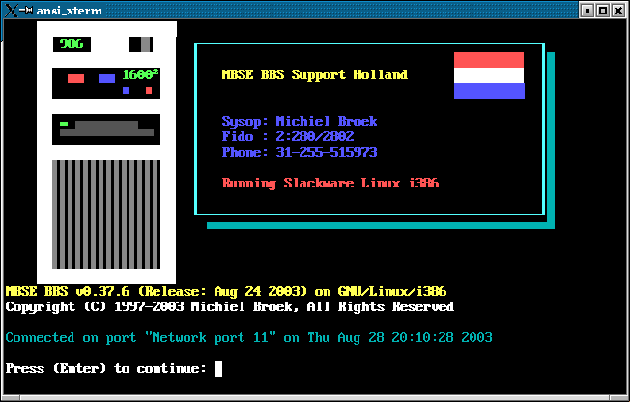
Builten Board System

Slide 14
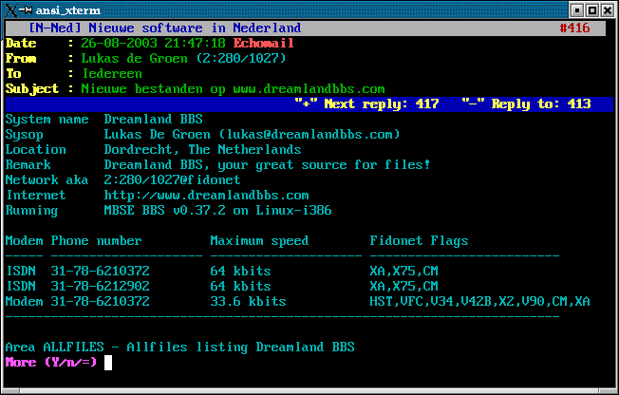
Builten Board System

Slide 15
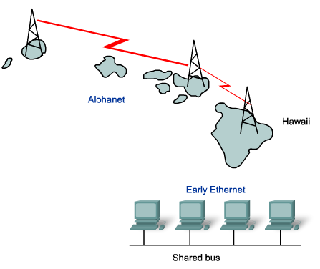
Prvi pokušaji za povezivanje više rač.
1970. - AlohaNet na Havajskim ostrvima
1973. – Robert Metcalfe u Xerox-u projektovao Ethernet za vezu računara sa tadašnjim “brzim” štampačem. Zahtevi: brzina, deljenje resursa.

Slide 16
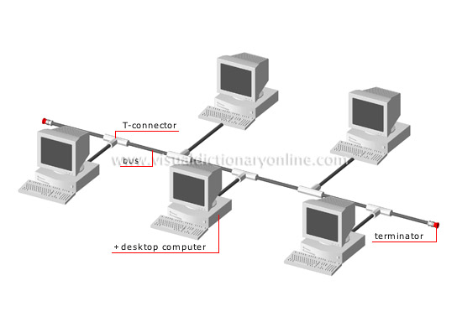
Pristup deljivom medijumu
Ethernet je originalno razvila kompanija Xerox 1973-1975.
Ethernet patent 1977.
DEC, Intel i Xerox 1980. godine standardizovali 10 Mbps Ethernet
Ethernet
Fizička veza

Slide 17
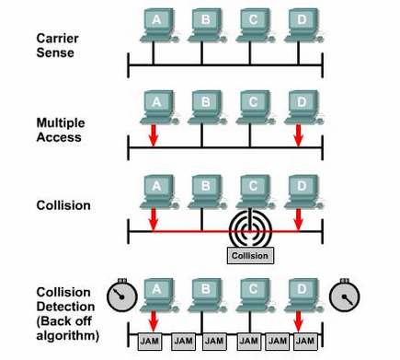
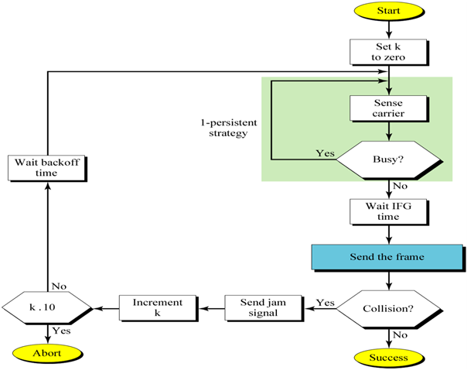
Prisup deljivom medijumu
Ethernet
  CSMA/CD algoritam za pristup deljivom medijumu
  Half-duplex veza
  MAC adrese za adresiranje uređaja

Slide 18
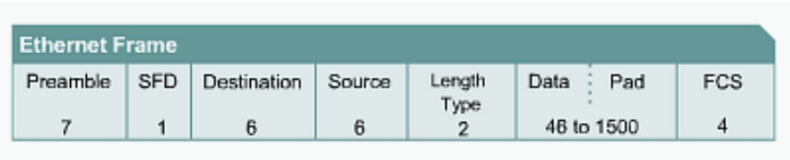
Ethernet frejm

Slide 19
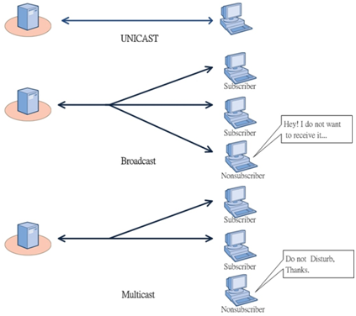
Tipovi Ethernet frejmova
Unicast: 48-bit
Broadcast: FF-FF-FF-FF-FF-FF
Multicast: specijalne adrese koje su rezervisane od strane aplikacija. Npr. 01-00-5E-00-00-0A

Slide 20
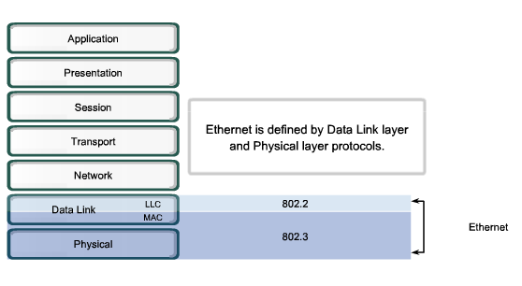
Adresiranje hardverskim adresama
Ethernet je rešio dva problema:
Pristup zajedničkom medijumu
Adresiranje kada na mreži postoji više od dva čvora

Slide 21
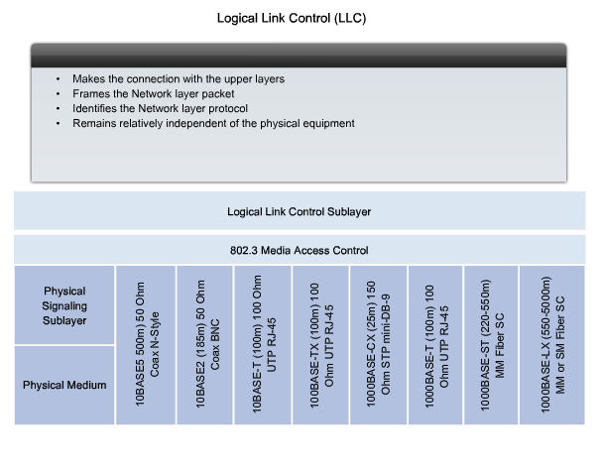
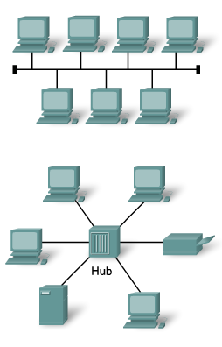
Ethernet standardi
U odnosu na tip kabla, izgled konektora, oblik signala i brzinu prenosa razlikuje se nekoliko standarda:

Slide 22
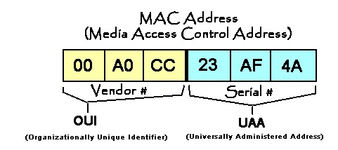
Da li su MAC adrese jedinstvene?
Zbog čega je onda bilo neophodno uvođenje IP adresa?

Slide 23
Mrežni uređaji

Slide 24
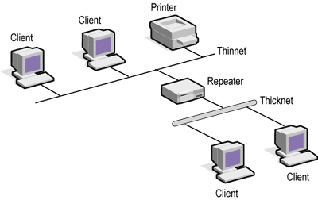
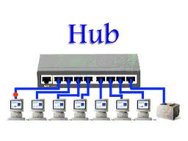
Repeater i hub
Repeater na mreži služi, pojednostavljeno rečeno, za pojačavanje signala kako bi se povećao domet, ili povezale dve mreže u jednu.
Hub je tzv. multi-port repeater (repeater sa više portova)
Oba uređaja su uređaji 1. novoa OSI modela jer ne ulaze u semantiku bitova koje pojačavaju

Slide 25
Potrebe su vremenom rasle.
Zahtev je bio povezivanje svih računara na svetu u jedinstvenu mrežu.
Koliko računara je moguće povezati Ethernetom na jednom
kolizionom domenu?
Kolika je maksimalna preporučena veličina kolizionog domena?

Slide 26
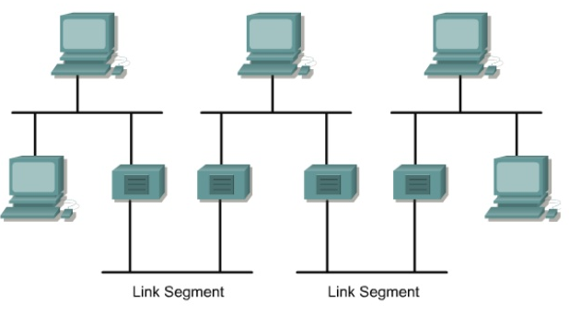
Pravilo 5-4-3-2-1
5 mreža, 4 veze, 3 mreže sa računarima, 2 mreže bez računara, 1 kolizioni domen

Slide 27
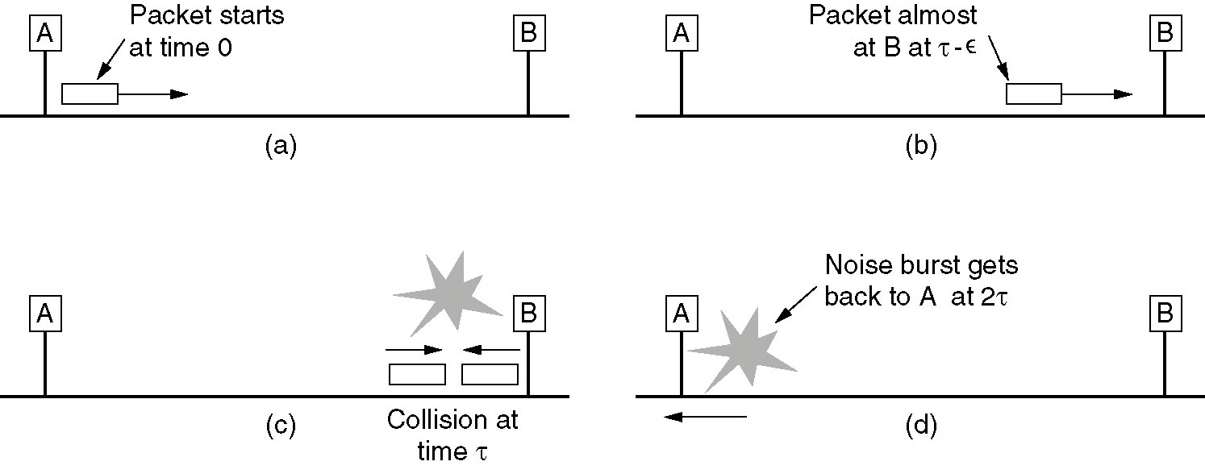
Problem veličine kolizionog domena
Učestala kolizija sa većim brojem računara
Nemogućnost da se kolizija detektuje ako je rastojanje između računara veće od “dužine” minimalnog frejma, t.j. na slici ako je vreme za koje frejm minimalne dužine napusti računar A manje od 2T
Kolika je minimalna veličina Ethernet frejma koja zadovoljava uslov, ako je brzina mreže 100MBps, a maksimalno rastojanje po jednom segmentu 100m?

Slide 28
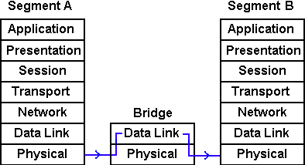
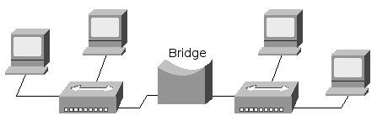
Bridž
Pvezivanje dva koliziona domena i “prebacivanje” frejmova samo ako ima potrebe za tim.
Deli kolizioni domen na dva koliziona domena

Slide 29
Bridž
Bridž je uređaj 2. nivoa koji “razume” semantiku bitova na kolizionom domenu.
U osnovi ima dva interfejsa i sa jednog na drugi prosleđuje frejmove samo ako za tim ima potrebe, t.j. ako je odredišna MAC adresa “na drugoj” strani, u odnosu na stranu sa koga je došao frejm.
Bridž uči na osnovu izvornih MAC adresa “sa koje strane” je koji računar.
Ukoliko nema informaciju o odredišnom računaru bridž prosleđuje frejm “za svaki slučaj”.
Bridž prosleđuje u svakom slučaju broadcast frejmove.

Slide 30
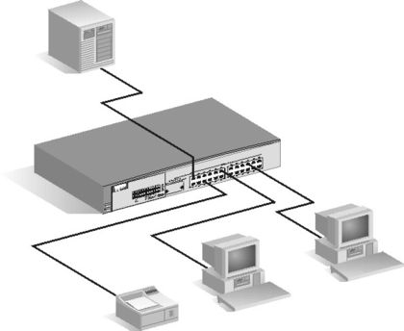
Svič
Svič je multi-port bridž
  Deli kolizioni domen
  Ne deli brotkast domen
Uči izvorišne adrese, prosleđuje frejmove na osnovu odredišnih MAC adresa

Slide 31
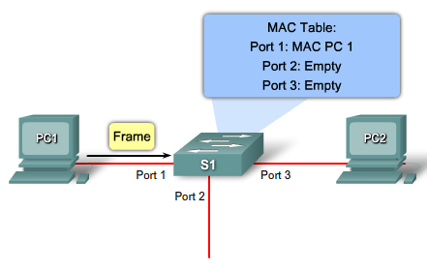
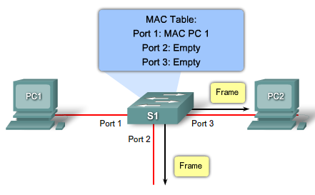
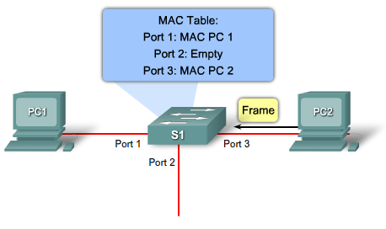
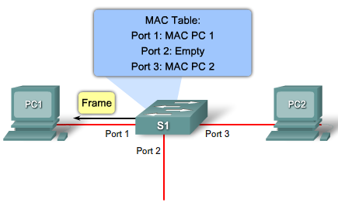
Princip rada

Slide 32
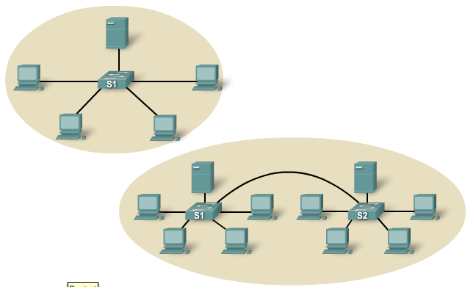
Veza dva sviča
Dva povezana sviče čine jedan brotkast domen
Razlog: brotkast frejm sa jednog računara će biti prosleđen svim računarima na svim svičevima

Slide 33
Da li je “sve računare na svetu” (teoretski) moguće povezati Ethernetom u jednu mrežu?

Slide 34
Adresne šeme
Najveći problem zbog čega nije sve računare moguće povezati u jednu mrežu preko Etherneta je veličina potrebne memorije za MAC adrese:
  Ethernet MAC nije hierarhijska adresna šema, pa svaki svič mora znati “sve adrese na svetu”.
  Lako je pomnožiti veličinu MAC adrese i broj računara i videti da bi ova tabela bila velika par gigabajta.
  U današnje vreme to i ne bi bio problem, što se veličine tiče, ali treba imati u vidu da je Ethernet snadardizovan krajem 70-tih. Ovo je do pre par godina bilo tehnički teško izvodljivo
  Problem koji i dalje ostaje je brzina pretrage kroz ove podatke: i da svaki svič ima mac tabele od po par gigabajta, da li bi bila moguća pretraga za svaki frejm koji prođekroz svič, t.j. više hiljada puta u sekundi?

Slide 35
Hierarhijske adresne šeme
Zbog ovoga su uvodene tzv. hierarhijske adresene šeme poput IPv4.
Treći sloj OSI modela je uveden kao “lepak” za velike Ethernet mreže koje su se pojavile i koje je bilo nepraktično povezivati Ethernetom, t.j. “rutirati” između njih na osnovu MAC adresa.
Primer hierarhijske šeme je poštanska adresa:
  Petar Petrović
  Ul. Kralja Petra 29
  17000 Leskovac
  Srbija
Ukoliko se na ovu adresu šalje pošta, značaj pojedinih polja je u obrnutom redosledu

Slide 36
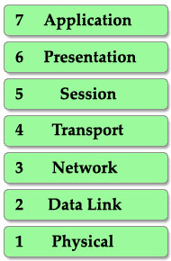
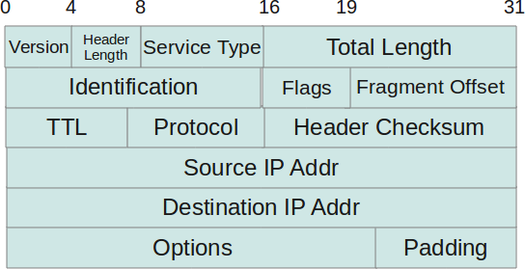
IP adresna šema
IP protokol je uveden iz potrebe da se smanji tabela na osnovu koje bi se paketi rutirali.
Najznačajnija polja u hederu IP tabele su izvorišna i odredišna IP adresa
Posebna tema će biti posvećena projektovanju adresene šeme

Slide 37
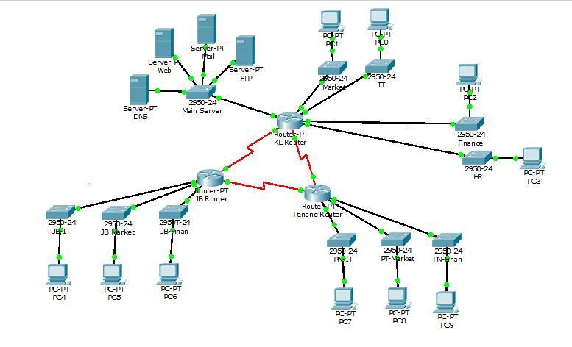
Ruteri
Ruteri su uređaji 3. nivoa
Odluke donose na osnovu odredišne IP adrese i svoje ruting tabele
Dele i kolizioni i brotkast domen

Slide 38
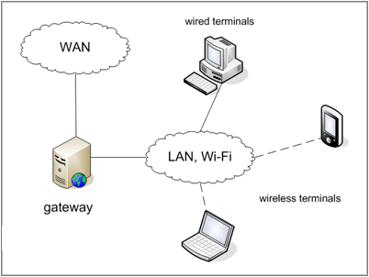
Gateway
Gateway je uređaj na lokalnoj mreži koji je zadužen za komunikaciju uređaja sa lokalne mreže sa “spoljašnim svetom”.
Ovo je uređaj 3. nivoa
Može biti PC računar sa posebnom konekcijom ka spoljašnoj mreži, ili ruter

Slide 39
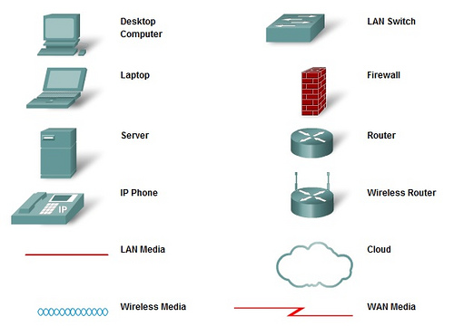
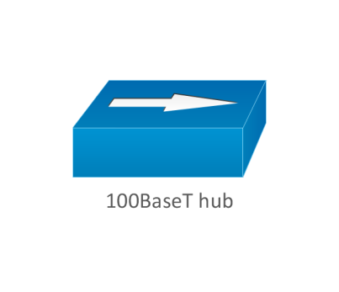
Oznake mrežnih uređaja na dijagramima

Slide 40
Mrežne topologije

Slide 41
Mrežne topologije
Point-to-point (p2p)
Point-to-multipoint
BMA – Broadcast MultiAccess,
  npr. Ethernet
NBMA – Non-broadcast MultiAccess,
  npr. FrameRelay protokol 2. nivoa, koji se koristi na zakupljenim linijama

Slide 42
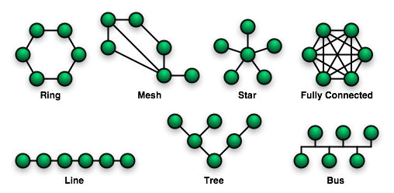
Multiaccess mrežne topologije
Topologije
Topologija predstavlja način povezivanja uređaja

Slide 43
Mrežne topologije
Razlikujemo
  Fizičke topologije
    Fizička topologija je određena fizičkim prostiranjem kabloba i veza između uređaja
  Logičke topologije
    Logičku topologiju određuje način kretanja podataka između računara

Slide 44
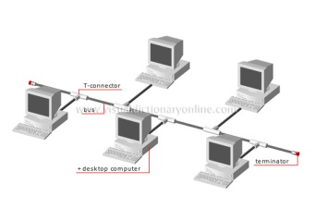
Ethernet topologije
Fizička: magistrala
Logička: magistrala

Slide 45
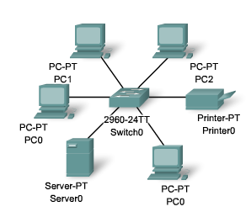
Ethernet topologija
Fizička: zvezda
Logička: magistrala

Slide 46
Ethernet topologija
Fizička: zvezda
Logička: zvezda

Slide 47
Mrežni protokoli

Slide 48
Protokoli neophodni za funkcionisanje mreže
L2 –
  Ethernet, ARP
L3 –
  IP
L4 –
  TCP, UDP
L7 –
  Ruting protokoli: RIPv1, RIPv2, RIPng, OSPF, EIGRP, BGP,...

Slide 49
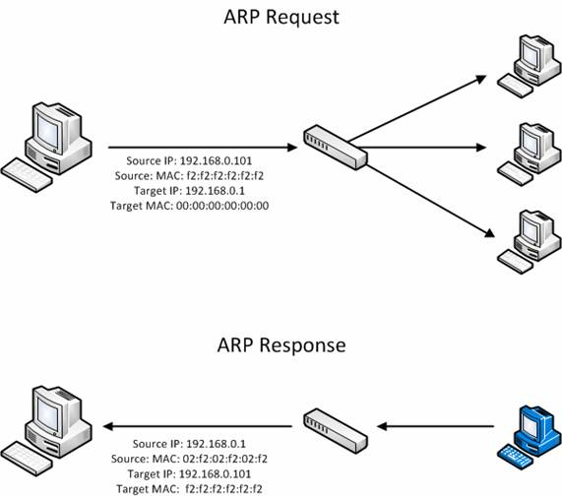
ARP
Address Resolution Protocol

Slide 50
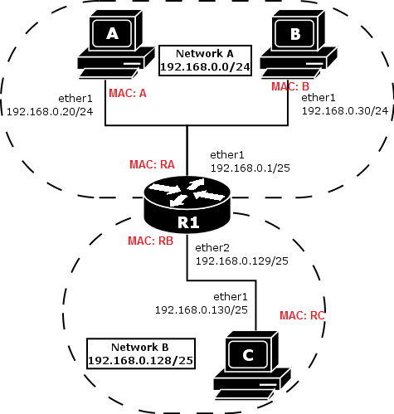
ARP
ARP pri komunikaciji računara na istoj mreži
  PC A pinguje PC B, arp keš na PC A je prazan
    A šalje ARP zahtev (brodkast)
    i traži MAC adresu računara B,
    jer je uvideo da su na istim mrež.
    Zahtev dolazi do B i RA
    Odgovara jedino B unikastom
    jer prepoznaje svoju IP adresu
    Odgovor se vraća do A
    A saznaje MAC adresu, pa
    pa može da nastavi enkapsulaciju
    i pošalje ICMP ping

Slide 51
ARP
ARP pri komunikaciji računara na različitom mrežama
  PC A pinguje PC C, arp keš na PC A je prazan
    A šalje ARP zahtev (brodkast)
    i traži MAC adresu rutera RA,
    jer je uvideo da su na različitim
    mrežama (traži gateway)
    Zahtev dolazi do B i RA
    Odgovara jedino RA unikastom
    jer prepoznaje svoju IP adresu
    Odgovor se vraća do A
    A saznaje MAC adresu...

Slide 52
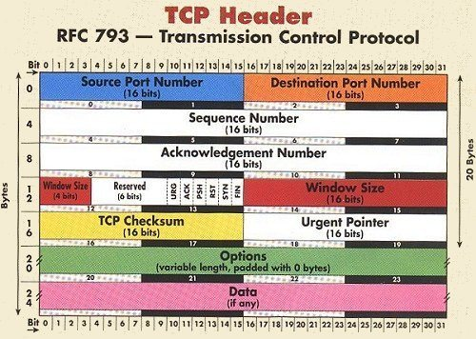
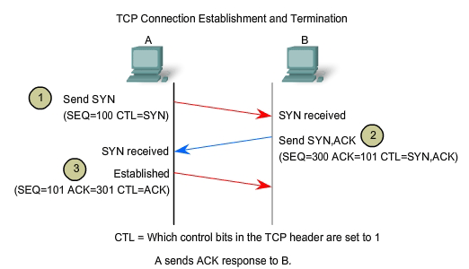
TCP protokol
TCP
  Uspostava veze (3-way handshake)
  Segmentacija podataka sa višeg nivoa
  Označavanje aplikacija portovima
  Kontrola toka (flow-control) određivanjem veličine prozora
  Pouzdan prenos paketa, oporavak od gubitka segmenata
  Redosledna dostava i u slučaju vanredoslednog pristizanja segmenata (numeracija segmenata)

Slide 53
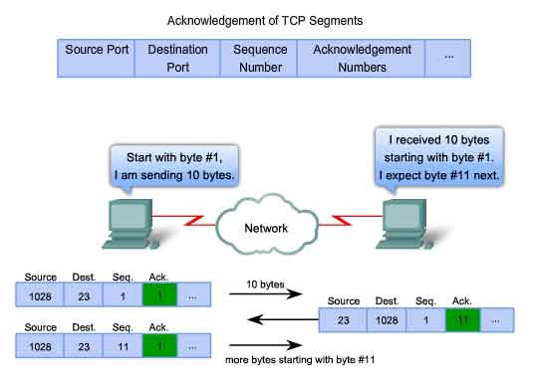
TCP pozitivna potvrda

Slide 54
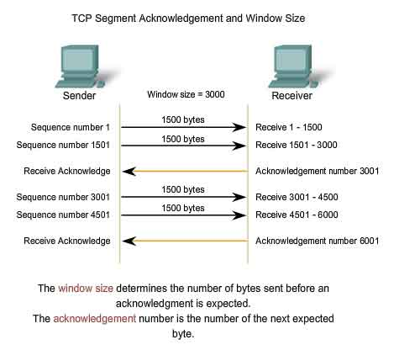
TCP kontrola toka

Slide 55
Koja količina podataka se može preneti kroz mrežu brzine 1GBps ako
je veličina prozora W=65535?
Koja količina podataka se može preneti kroz mrežu brzine 1GBps ako
je veličina prozora W=1?

Slide 56
Arhitekture i topologije savremenih računarskih mreža

Slide 57
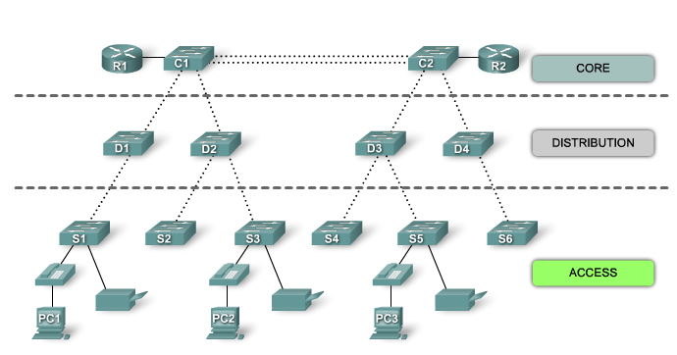
Savremene računarske mreže
Hierarhijski model mreže – logički prikaz mreže

Slide 58

Savremene računarske mreže
Hierarhijski model mreže – fizički prikaz mreže

Slide 59
Prednosti hierarhijskog modela
Skalabilnost
Redundansa
Performanse
Bezbednost
Upravljivost
Održavanje

Slide 60

Dijametar mreže
Dijametar mreže je parametar u projektovanju mreže i predstavlja maksimalan broj uređaja kroz koje podaci mogu proći na mreži
Dijametar u hierarhijskom modelu je 6, mada se u nekim slučajevima (kod nekih protokola) računa i kao 7, zbog eventualnog dodavanja uređaja

Slide 61

Agregacija propusnog opsega
Nekoliko fizičkih portova se može agregirati u jedan virtuelni port čiji je propusni opseg jednak proizvodu broja portova i propusnog opsega pojedinačnog porta.
  Tehnologija se zove Link Agregation, u Cisco implementaciji EtherChannel. Protokoli koje svič (generalno, uređaj) treba da podrži: PAgP (Cisco proprietary) ili LACP (IEEE standard)

Slide 62

Redundantni linkovi i komponente
Redundantnim linkovima i komponentama se postiže veća pouzdanost i dostupnost mreže
Karakteristika uređaja MTBF
  Mean time between failures
Cilj: 99.999% vremena dostupna mreža
  Koliko ukupno vremena godišnje može da ne radi mreža da bi ispunila ovaj uslov?

Slide 63



Konvergencija mreža
Konvergencija mreža je pojam kojim se ukazuje na osobinu savremenih mreža da prenose različite tipove saobraćaja, za koje su ranije korišćene različite mreže, a koji na ovakvoj mreži predstavljaju konkurenciju jedni drugima za propusnim opsegom na mreži. Npr. istovrmeni prenos glasa, videa i fajlova.
“Legacy”
Savremene opcije

Slide 64

“Enterprise” arhitektura mreže

Slide 65

Cilj projektovanja

